Slide 1
RECHERCHE CLINIQUE DE LA CONCEPTION A LA PARTICIPATION
ASSEMBLE GENERALE DE LA LIGUE CONTRE LA SCLEROSE EN PLAQUES
Jeudi 6 juin 2019 paris
Marie BLANCHERE, PhD
Coordination des Essais cliniques
Centre Ressources et Compétences
Hôpital de Poissy / Saint Germain en Laye

Slide 2
DEFINIR La recherche clinique
RECHERCHE FONDAMENTALE
vs
RECHERCHE CLINIQUE
Recherche fondamentale : recherche sur les animaux , les cultures cellulaires ou des modélisations
Permet de cibler des molécules ou des dispositifs « potentiellement efficace » sur le modèle
Vérification de l’efficacité et de la sécurité d’emploi chez l’être humain : Recherche clinique

Slide 3
ENCADREMENT REGLEMENTAIRE STRICTE
La sécurité : de la loi Huriet (1996) à la loi Jardé (2016),
La confidentialité : CNIL ou RGPD
Déclaration des études au CPP et ANSM + RGPD
Plus de 500 études cliniques sur la SEP en cours dans le monde et
près de 100 en France. 20 ans de recherche très fructueuse

Slide 4
Domaines de recherche
Recherche fondamentale :
Génétique
Facteurs environnementaux
Neuro-immunologie
Recherche clinique :
Traitements médicamenteux
Techniques de diagnostics
Réadaptation
Peut prendre plusieurs formes :
Protocoles d’essais cliniques
Observatoires rétrospectifs (revue de dossiers médicaux)
Cohortes
Notes:
Jumeaux
Tabac
Mecanismes d’action → comprendre les mec d’action, les facteurs de risque et les declencheurs
pour contrôler l’évolution de la maladie et les symptômes (ex fatigue, psy) (offre élargie, niches, action plus fine)
plus fin et prédictif de l’évolution (Imagerie, Biomarqueurs…)

Slide 5
PHASES DE DEVELOPPEMENT DU MEDICAMENT
Recherche
fondamentale
Recherche
clinique
Phase 4
Phase 1
Phase 2
Phase 3
Autorisation de commercialisation
10 ans
10 ans

Slide 6
Phase 1
Petit nombre de volontaires
Centre spécialisé
Test la sécurité
Volontaires sains
Centres de recherche autorisés
Indemnisation et inscription aux fichiers des volontaires sains
Petit nombre de patients
→ Sécurité du traitement ou procédure

Slide 7
Phase 2 et phase 3
Recherche de la dose efficace / sécurité
Phase 2 :
Phase 3 :
Petit nombre de patients
Petit nombre de centres
Choix de dose / Sécurité
Grand nombre de patients
Grand nombre de centres
Test Efficacité + Sécurité

Slide 8
Autorisation de mise sur le marché
Une notice ou RCP (Nom, composition, indications, posologie, contre-indications et mises en garde (ex grossesse))
Un dossier de demande d’Autorisation de Mise sur le Marché (AMM)
L’AMM est délivrée par la Commission de transparence (HAS) qui donne un SMR et une ASMR
SMR = Service Médical Rendu
ASMR = Amélioration du Service Médical Rendu

Slide 9
Phase 4
Après la commercialisation, le médicament reste sous surveillance
Données de sécurité
Vrai vie du médicament
Rapport bénéfices/risques du produit évalué en permanence. En cas de risque pour la santé, un médicament peut se voir appliquer une décision de police sanitaire prenant la forme d’une restriction ou d’une modification des indications.
Le médicament peut également faire l’objet d’un retrait du marché.

Slide 10
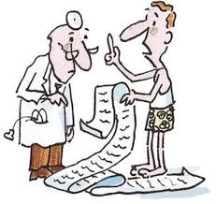
Entrer dans un essai thérapeutique
Proposition et présentation par le médecin
Délai de réflexion
Signature d’un consentement éclairé
Visite de screening ou sélection : critères de sélection
Visite de Baseline ou d’Inclusion dans l’étude

Slide 11
Les contraintes et engagements lies aux essais cliniques
Consentement = contrat, mais retrait possible à tout moment
Visites programmées à dates fixes
Déclaratif des évènements indésirables
Acteur de la recherche
Suivi plus proche
Accès aux innovations thérapeutiques

Slide 12
3 GRANDS AXES DE RECHERCHE
AU CRC SEP IDFO 1/3
1) Traitements de fond
OLE
D-Lay MS
Forme Progressive
Forme rémittente
1er Evt Diagnostic
Formes sévères
ENSEMBLE
POINT
MAGNIFY
CLARIFY

Slide 13
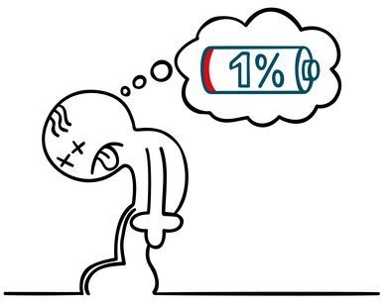
3 GRANDS AXES DE RECHERCHE
AU CRC SEP IDFO 2/3
2) Traitements des symptômes
Troubles vésico-sphinctériens, Sommeil, Respiration
Fatigue (Sport, TCC, luminothérapie)
Dépression (Voix)
Douleur et qualité de vie (ostéopathie)
Cannabis thérapeutique

Slide 14
3 GRANDS AXES DE RECHERCHE
AU CRC SEP IDFO 3/3
3) Bases de données
MS Base = 63 000 patients, 35 pays _ Australie
EDMUS = 70 000 patients _ France, 40 centres
Poissy : 1200 patients
Consentement du patient
Données recueillies : données démographiques, antécédents, suivi et traitements

Slide 15
Centres ofsep

Slide 16
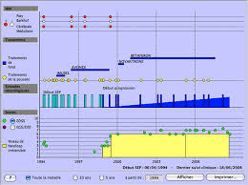
Intérêt des bases de données
Outil pour le suivi des patients et
les études de cohortes.
Etude de cohortes :
Vie réelle du médicament
Support d’études sur de grands nombres de patients
Etude de niches (ex : RIS, SEP de l’enfant…)

Slide 17
Des questions ?

